Slide 1

Accelerazione di algoritmi di Stereo Matching su GPU per sistemi SLAM
Tesi di laurea triennale in informatica
ANZALDI LUCA

Slide 2

I sistemi ORB - SLAM

Slide 3
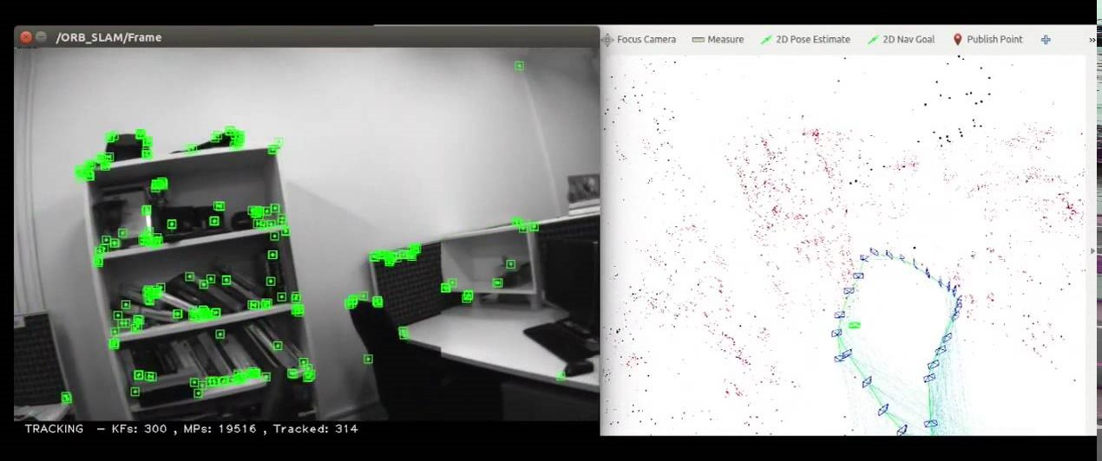
Sistemi ORB - SLAM
STEREO MATCHING
Caratteristiche principali
Campi di utilizzo
Analisi della funzione di Stereo Matching
1. Rilevamento di caratteristiche visive
Utilizza algoritmo ORB
(Oriented FAST and Rotated BRIEF)

Slide 4
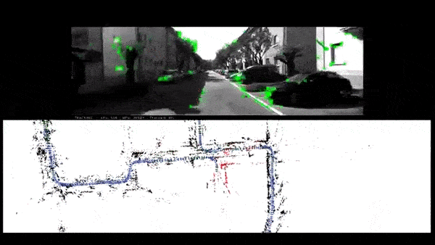
Sistemi ORB - SLAM
Caratteristiche principali
Campi di utilizzo
Analisi della funzione di Stereo Matching
2. Mappatura

Slide 5
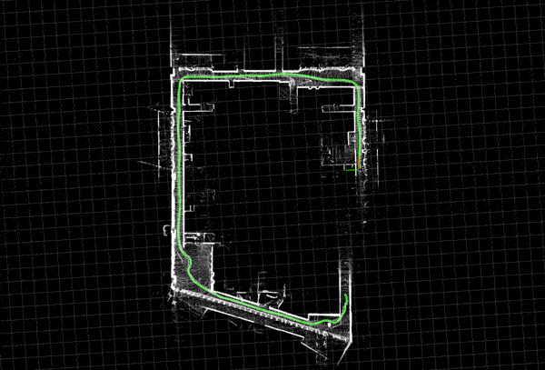
Sistemi ORB - SLAM
Caratteristiche principali
Campi di utilizzo
Analisi della funzione di Stereo Matching
3. Localizzazione e riconoscimento dei loop

Slide 6
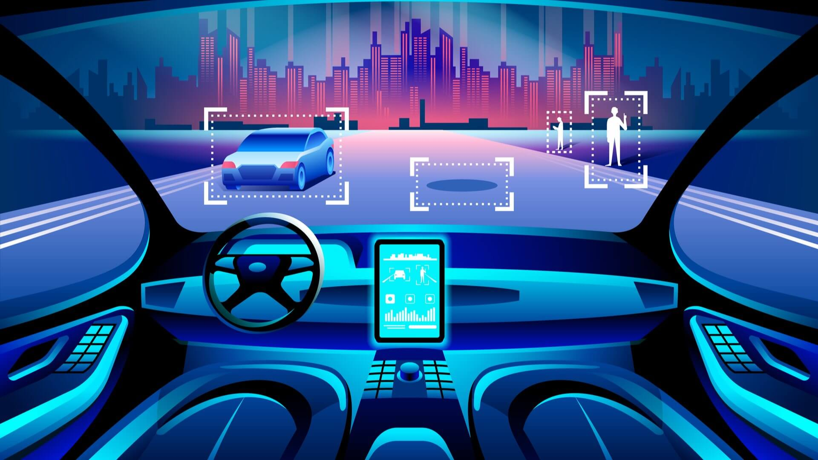

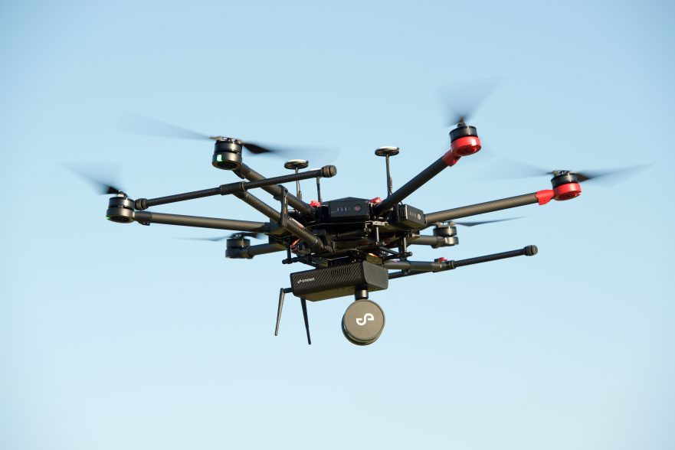
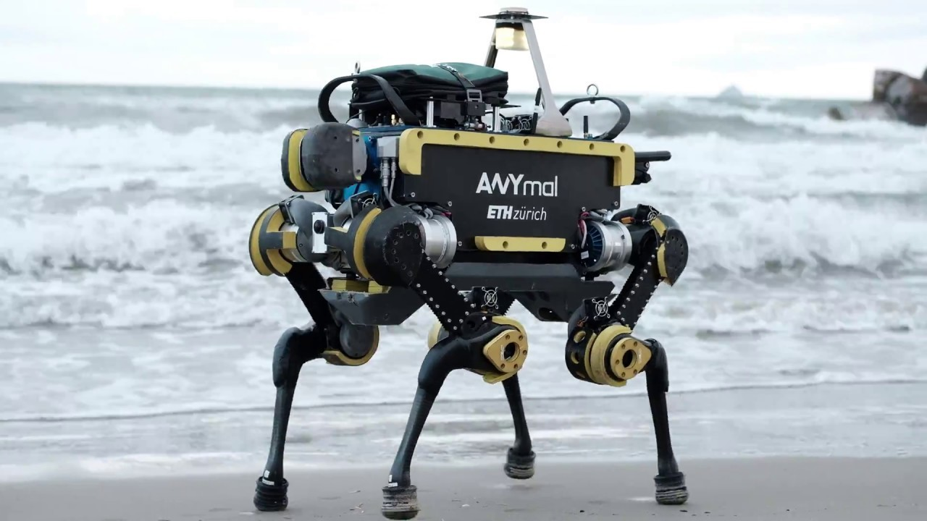
Sistemi ORB - SLAM
Caratteristiche principali
Campi di utilizzo
Analisi della funzione di Stereo Matching
Veicoli Autonomi
Realtà aumentata
Droni
Robot

Slide 7
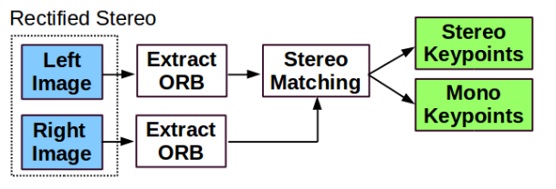
Sistemi ORB - SLAM
Caratteristiche principali
Campi di utilizzo
Analisi della funzione di Stereo Matching

Slide 8
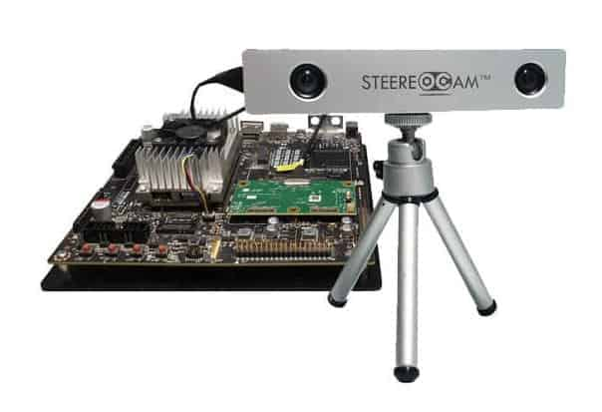
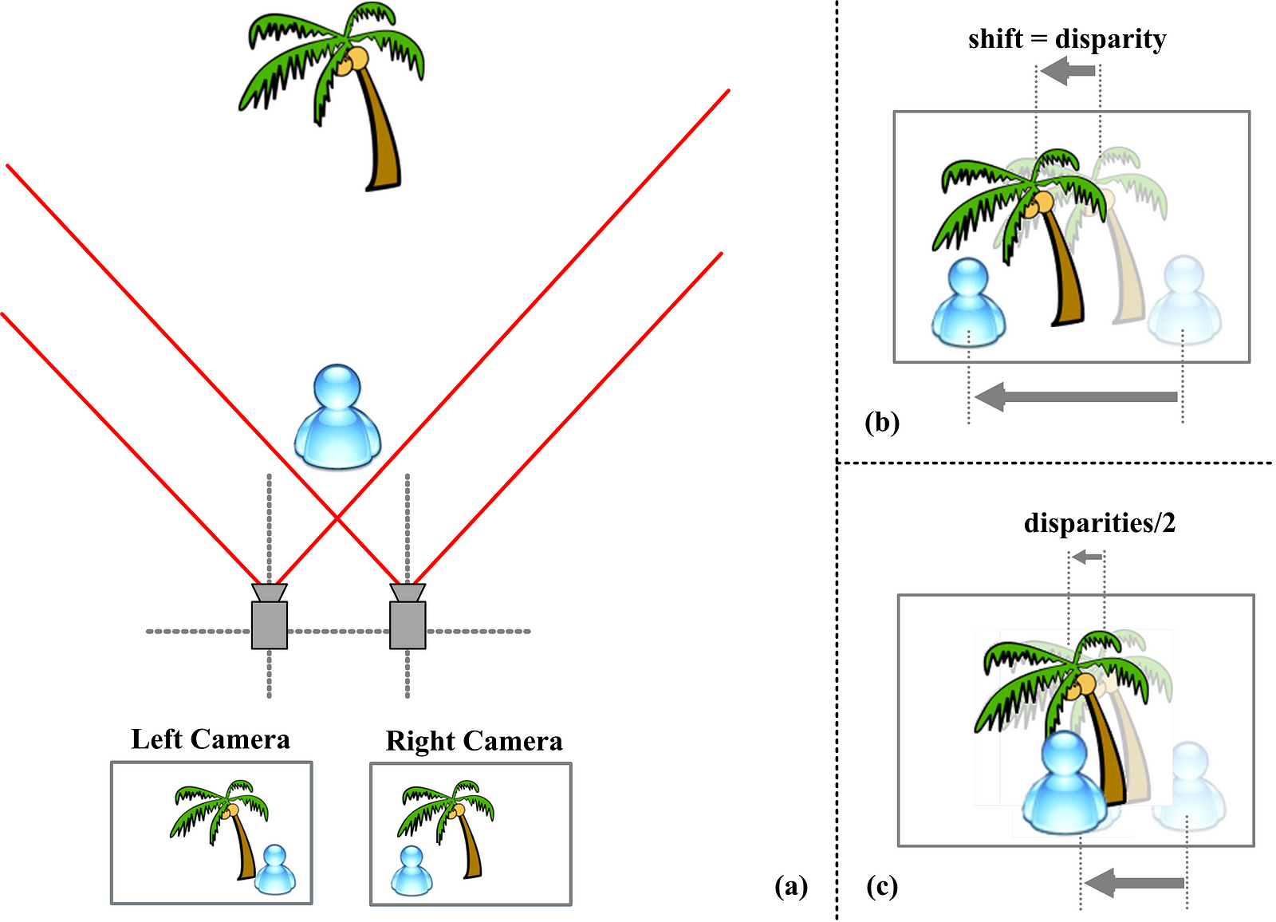
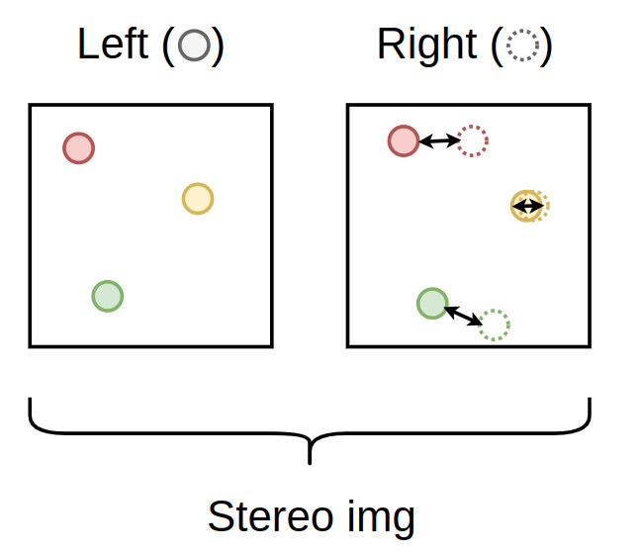
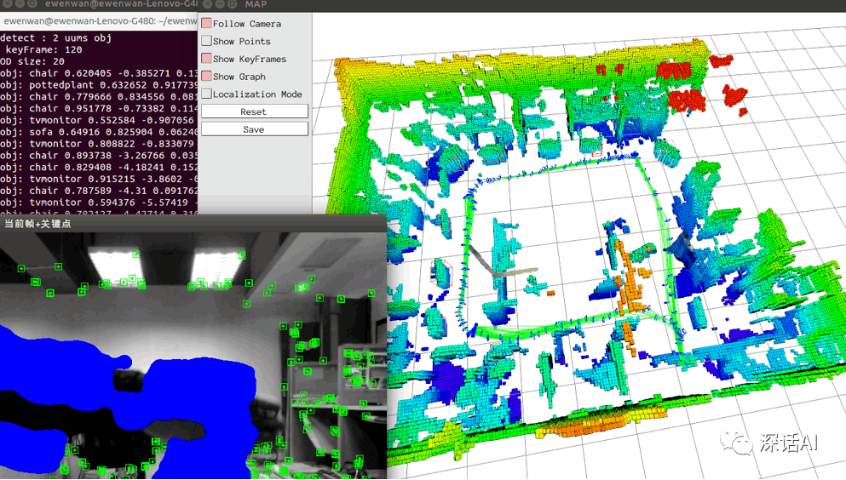
Sistemi ORB – SLAM – Stereo Matching
Acquisizione delle immagini
Corrispondenza dei pixel
Disparità
Ricostruzione 3D

Slide 9
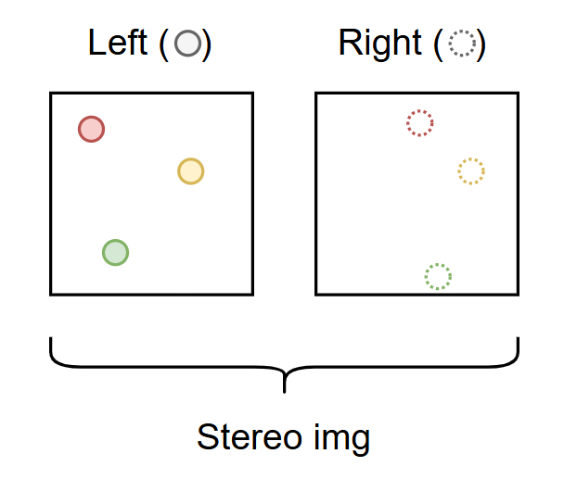
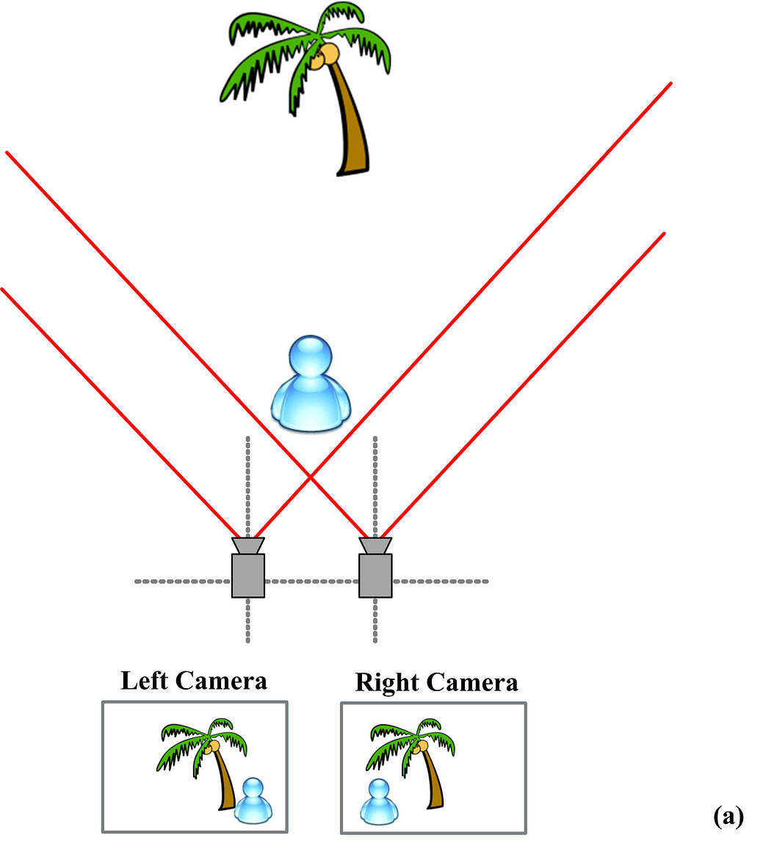
Sistemi ORB – SLAM - Stereo Matching
Caratteristiche principali
Campi di utilizzo
Analisi della funzione di Stereo Matching
CORRISPONDENZA DEI PIXEL
OBJ-1
OBJ-1

Slide 10
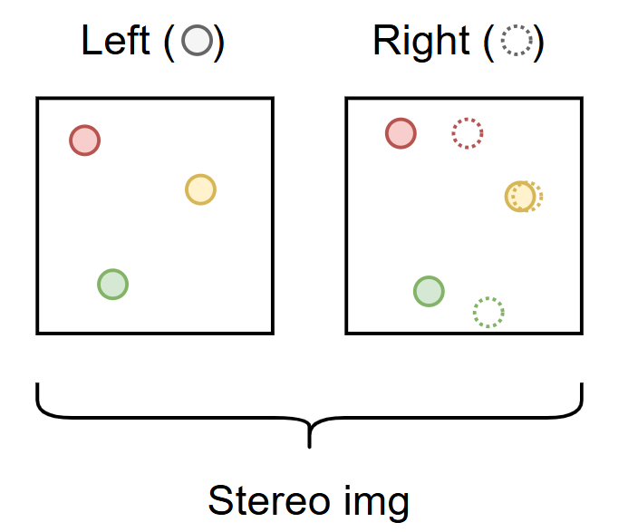
Sistemi ORB - SLAM
Sistemi ORB – SLAM - Stereo Matching
Caratteristiche principali
Campi di utilizzo
Analisi della funzione di Stereo Matching
DISPARITÀ

Slide 11

Lavoro svolto per l’accelerazione dell’algoritmo

Slide 12
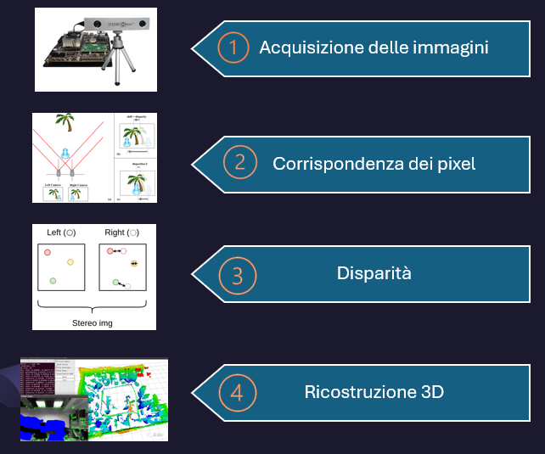
Accelerazione algoritmo di Stereo Matching
Motivazioni accelerazione dell’algoritmo
Procedimento
Risultati
Corrispondenza dei pixel
Raggio = 1
Raggio = 2
Raggio = 4
Raggio = 16

Slide 13
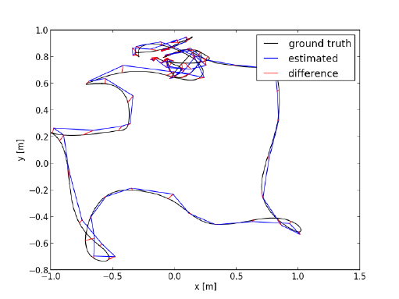

Accelerazione algoritmo di Stereo Matching
Motivazioni accelerazione dell’algoritmo
Procedimento
Risultati
ATE = Absolute Trajectory Error

Slide 14
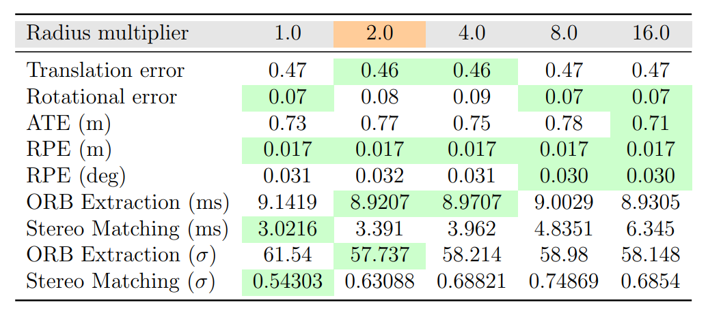
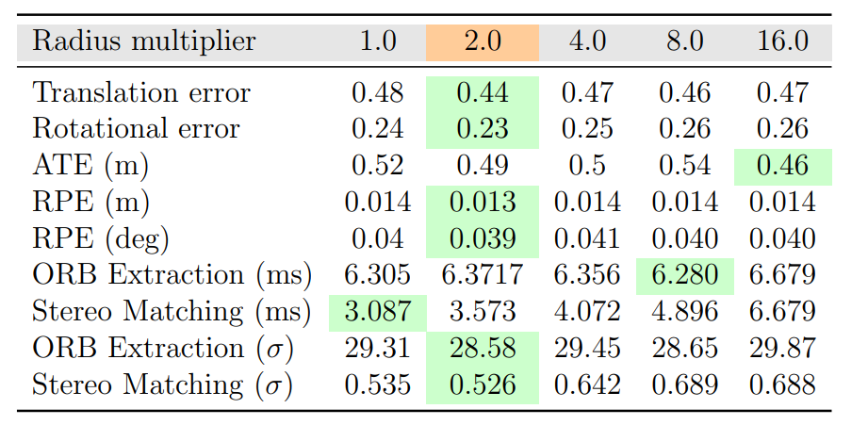
Accelerazione algoritmo di Stereo Matching
Motivazioni accelerazione dell’algoritmo
Procedimento
Risultati
ATE minore
DATASET - 04
DATASET - 07

Slide 15


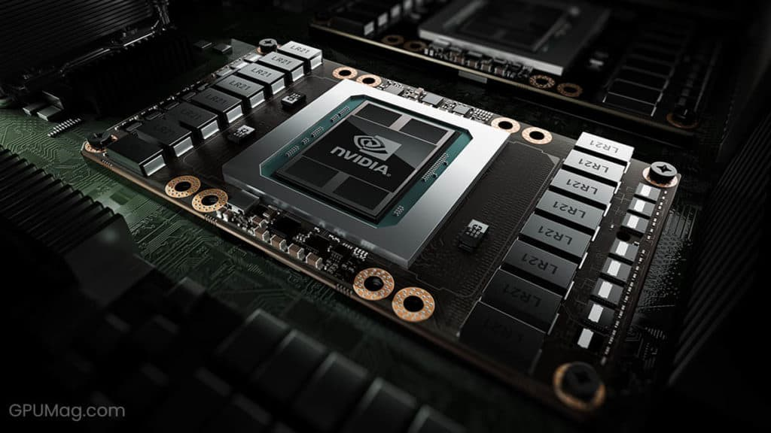
Accelerazione algoritmo di Stereo Matching
Motivazioni accelerazione dell’algoritmo
Procedimento
Risultati
Analisi funzione stereo matching
Parallelizzazione della funzione usando CUDA
Misurazione delle prestazioni dopo

Slide 16
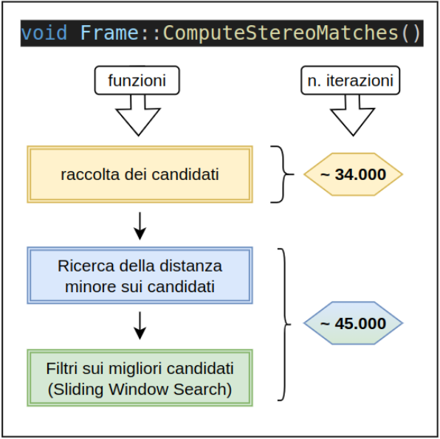
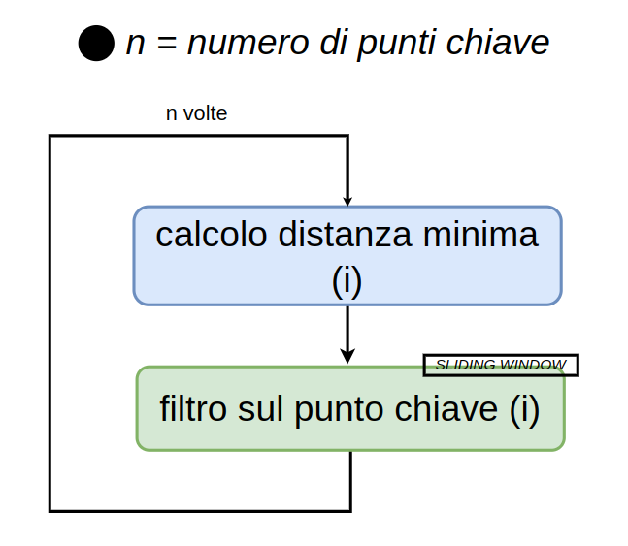
Accelerazione algoritmo di Stereo Matching
Motivazioni accelerazione dell’algoritmo
Procedimento
Risultati
Analisi funzione stereo matching
CICLO FOR
CICLO FOR

Slide 17
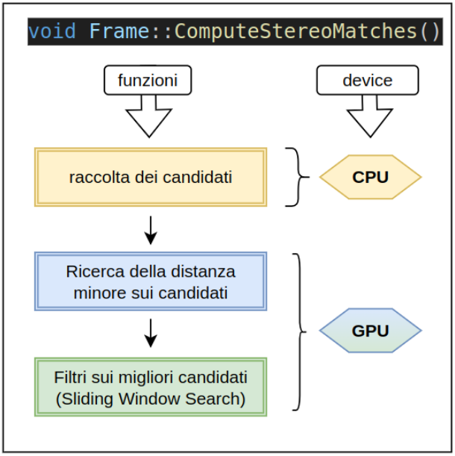
Accelerazione algoritmo di Stereo Matching
Motivazioni accelerazione dell’algoritmo
Procedimento
Risultati
Parallelizzazione della funzione usando CUDA
Ottimizzazione

Slide 18
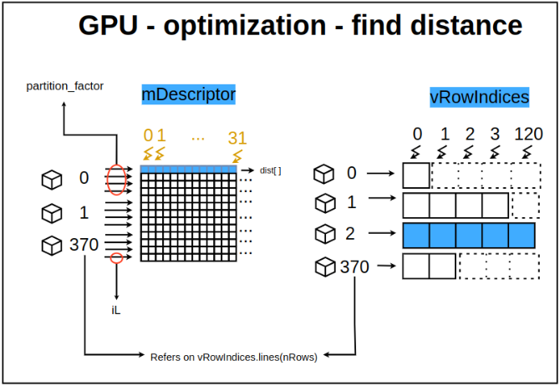
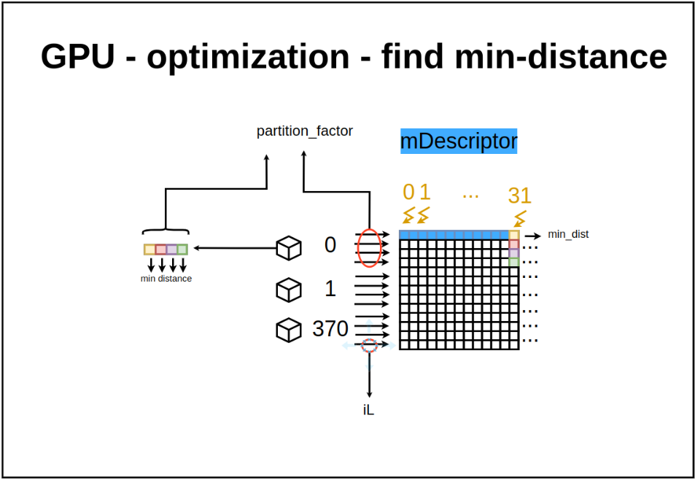
Accelerazione algoritmo di Stereo Matching
Motivazioni accelerazione dell’algoritmo
Procedimento
Risultati
Parallelizzazione della funzione usando CUDA
KERNEL CUDA - 1

Slide 19
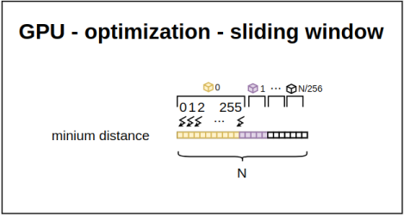
Accelerazione algoritmo di Stereo Matching
Motivazioni accelerazione dell’algoritmo
Procedimento
Risultati
Parallelizzazione della funzione usando CUDA
KERNEL CUDA - 2

Slide 20

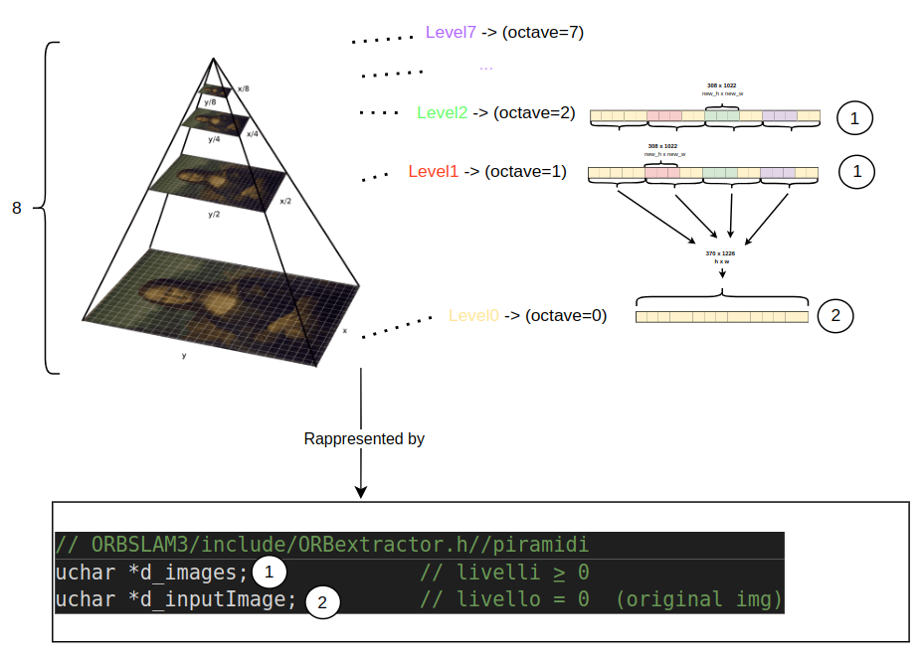
Accelerazione algoritmo di Stereo Matching
Problemi da gestire
Motivazioni accelerazione dell’algoritmo
Procedimento
Risultati
TRASFORMAZIONE DI STRUTTURE DATI
cv::Mat
ORBmatcher::DescriptorDistance
RISCRITTURA DI FUNZIONI SPECIFICHE
// Funzione che calcola la distanza tra 2 vettori
__device__ int DescriptorDistance(const unsigned char *a, const unsigned char* b){
int dist=0;
const int32_t* a_int = reinterpret_cast<const int32_t*>(a);
const int32_t* b_int = reinterpret_cast<const int32_t*>(b);
for(int i=0; i<8; i++) {
unsigned int v = a_int[i] ^ b_int[i];
v = v - ((v >> 1) & 0x55555555);
v = (v & 0x33333333) + ((v >> 2) & 0x33333333);
dist += (((v + (v >> 4)) & 0xF0F0F0F) * 0x1010101) >> 24;
}
return dist;
}

Slide 21
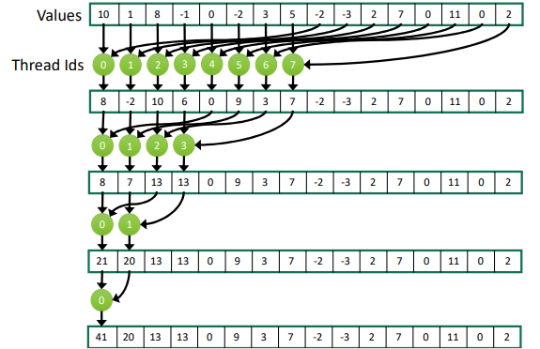
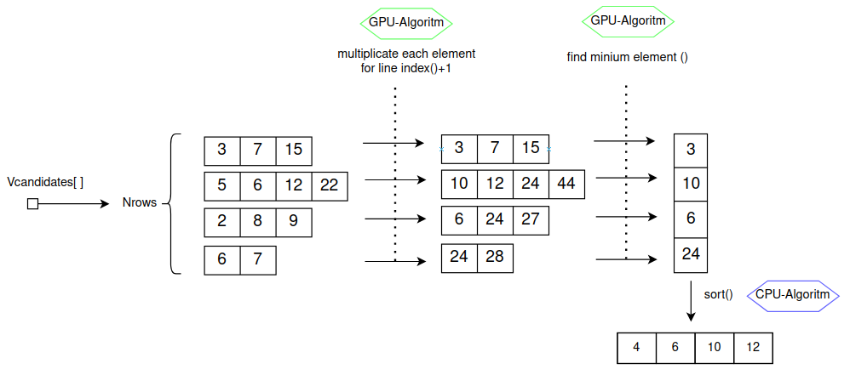
Accelerazione algoritmo di Stereo Matching
Parallelizzazione della funzione usando CUDA
Motivazioni accelerazione dell’algoritmo
Procedimento
Risultati
ADATTAMENTO DEL PROGRAMMA AL PARADIGMA PARALLELO

Slide 22
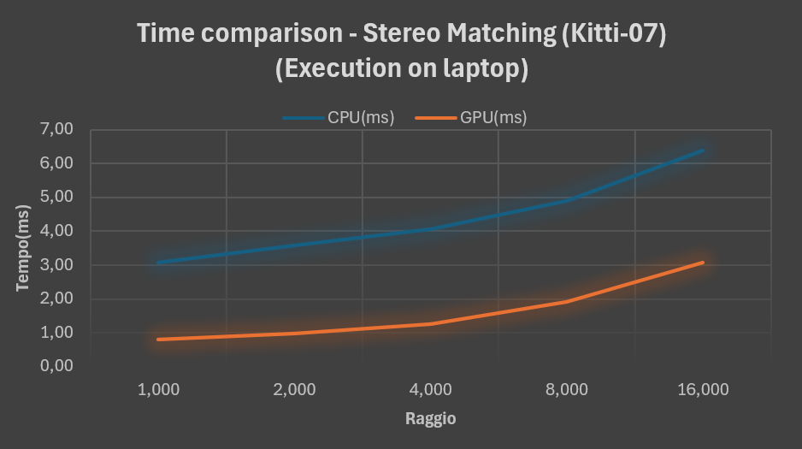

Accelerazione algoritmo di Stereo Matching
Motivazioni accelerazione dell’algoritmo
Procedimento
Risultati
Incremento delle prestazioni del 300%
DEVICE - LAPTOP

Slide 23
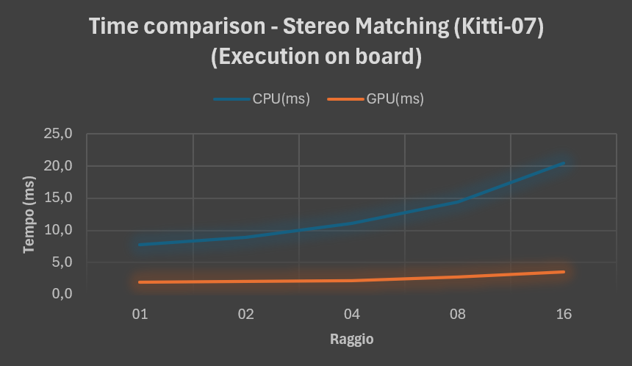
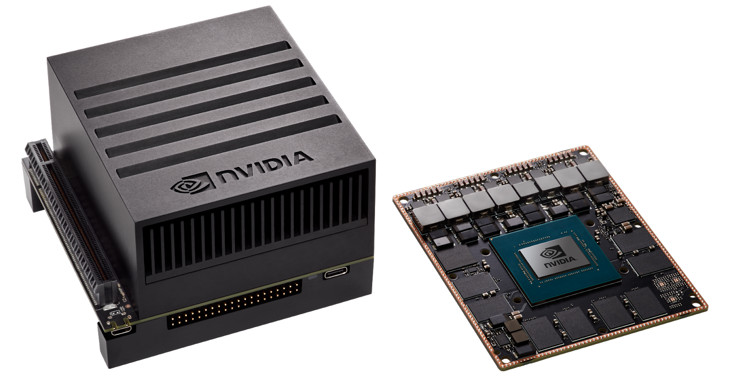
Accelerazione algoritmo di Stereo Matching
Motivazioni accelerazione dell’algoritmo
Procedimento
Risultati
DEVICE - BOARD
Incremento delle prestazioni del 400%

Slide 24

Conclusioni
Aumento delle prestazioni temporali del sistema
Aumento delle precisione del sistema
Apertura verso possibili esperimenti sfruttando la diminuzione dei tempi di calcolo

Slide 25
Grazie per l’attenzione

